Slide 1
РЕГИОНАЛЬНАЯ ПЛОЩАДКА СЕТЕВОГО ВЗАИМОДЕЙСТВИЯ САРАТОВСКОЙ ОБЛАСТИ
Область подготовки из перечня ТОП-50: Промышленные и инженерные технологии (специализация «Машиностроение, управление сложными техническими системами, обработка материалов»).

Slide 2
ГАПОУ СО «Поволжский колледж технологий и менеджмента» - Региональная площадка сетевого взаимодействия Саратовской области Область подготовки из перечня ТОП-50: Промышленные и инженерные технологии (специализация «Машиностроение, управление сложными техническими системами, обработка материалов»)
ГАПОУ СО «Губернаторский автомобильно-электромеханический техникум»
ГАПОУ СО «Балаковский промышленно-транспортный техникум им. Н.В. Грибанова»
ГАПОУ СО «Саратовский техникум промышленных технологий и автомобильного сервиса»
ГАПОУ СО «Энгельсский промышленно-экономический техникум»
ГАПОУ СО «Балаковский политехнический техникум»

Slide 3
НОРМАТИВНО-ПРАВОВАЯ БАЗА СОЗДАНИЯ СЕТИ
Приказ Министерства образования Саратовской области от 14.08.2018г № 1625 о создании региональной площадки сетевого взаимодействия Саратовской области
Приказ Министерства образования Саратовской области от 27.08.2018г № 1729 о создании Координационного совета РПСВ

Slide 4
СОСТАВ КООРДИНАЦИОННОГО СОВЕТА
Григорьева Людмила Александровна, и.о. зам. министра МО СО, начальник отдела развития профессионального образования министерства образования Саратовской области, председатель;
Дмитриев Дмитрий Владимирович, директор ГАПОУ СО «Поволжский колледж технологий и менеджмента», руководитель региональной площадки сетевого взаимодействия, заместитель председателя;
Шепелева Елена Юрьевна, заместитель директора по УМНД ГАПОУ СО «Поволжский колледж технологий и менеджмента», секретарь;
Члены:
Дермер Борис Викторович, директор ГАПОУ СО «Губернаторский автомобильно-электромеханический техникум»;
Кукушкин Михаил Александрович, директор ГАПОУ СО «Энгельсский промышленно-экономический техникум»;
Мельников Михаил Иванович, директор ГАПОУ СО «Саратовский техникум промышленных технологий и автомобильного сервиса»;
Шитов Александр Михайлович, директор ГАПОУ СО «Балаковский промышленно-транспортный техникум им. Н.В. Грибанова»;
Никулина Элла Александровна, директор ГАПОУ СО «Балаковский политехнический техникум».

Slide 5
ЦЕЛИ И ЗАДАЧИ РПСВ СО
Цель: Подготовка высококвалифицированных специалистов по наиболее востребованным и перспективным рабочим профессиям, в соответствии с международными стандартами и передовыми технологиями в 50 % образовательных учреждений СПО Саратовской области.
Задачи:
обеспечить обновление, актуализацию и внедрение образовательных программ по ФГОС ТОП-50 в соответствии с требованиями международных стандартов;
сформировать сеть образовательных организаций, реализующих программы СПО, в которых создана материально-техническая и учебно-методическая база для подготовки кадров в соответствии с современными стандартами и передовыми технологиям;
обеспечить внедрение в систему СПО современных методик и образовательных технологий (практико-ориентированные методы обучения, сетевые, дистанционные формы обучения, сетевое взаимодействие с МЦК, РКЦ, проведение демонстрационного экзамена);
повысить квалификацию всех педагогических и руководящих работников образовательных организаций, внедривших новые ФГОС СПО;
подготовить экспертов для проведения демонстрационного экзамена и чемпионатов «Молодые профессионалы» Ворлдскиллс;
повысить квалификацию мастеров производственного обучения;
организация и проведение региональных чемпионатов по профессиональному мастерству «Молодые профессионалы» Ворлдскиллс; всероссийских олимпиад и конкурсов;
создать систему мониторинга качества СПО и сформировать систему оценки профессиональных квалификаций, используя независимые системы оценки качества, используя, как инструмент чемпионаты «Молодые профессионалы» Ворлдскиллс.

Slide 6
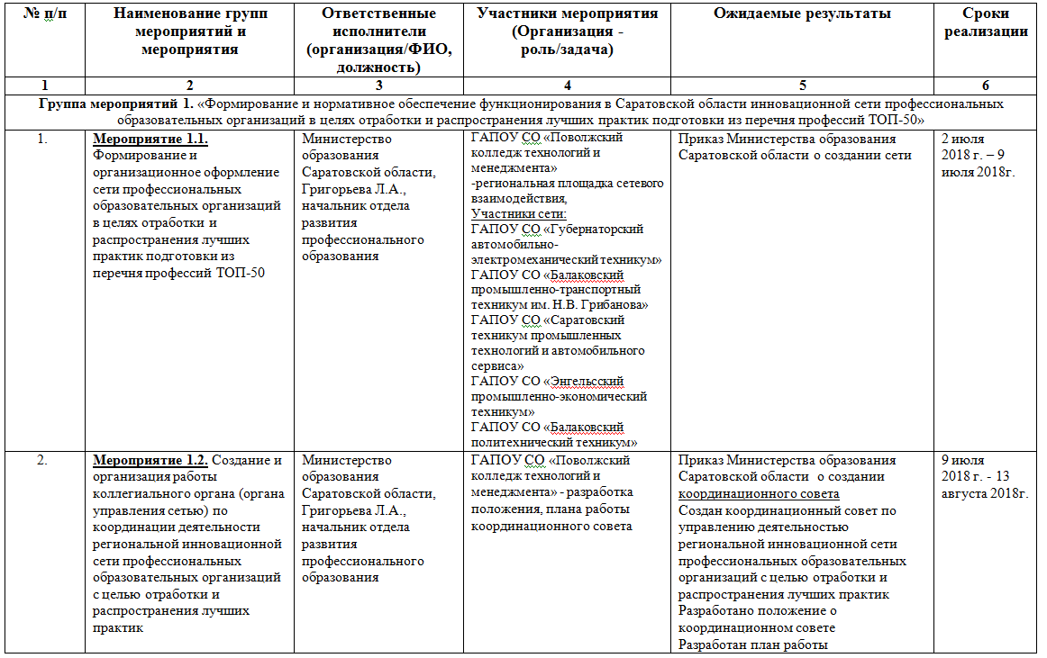
Дорожная карта Саратовской области
по формированию и обеспечению функционирования региональной сети подготовки кадров по наиболее востребованным, новым и перспективным профессиям и специальностям СПО на основе создания РПСВ

Slide 7
ДОРОЖНАЯ КАРТА РПСВ СО
Группа мероприятий 1. «Формирование и нормативное обеспечение функционирования в Саратовской области инновационной сети профессиональных образовательных организаций в целях отработки и распространения лучших практик подготовки из перечня профессий ТОП-50»
Группа мероприятий 2. Обеспечение оснащения региональной площадки сетевого взаимодействия
Группа мероприятий 3. Трансляция лучших практик и технологий в целях обеспечения в субъекте Российской Федерации подготовки кадров по ТОП-50 на основе сетевого взаимодействия
Группа мероприятий 4. Распространение нового инструмента оценки качества подготовки кадров – демонстрационного экзамена

Slide 8
Группа мероприятий 1. «Формирование и нормативное обеспечение функционирования в Саратовской области инновационной сети профессиональных образовательных организаций в целях отработки и распространения лучших практик подготовки из перечня профессий ТОП-50»
Организация работы РПСВ
Разработка регламентов использования материально-технической базы сетевой площадки для организации практического обучения при изучении профессиональных модулей по профессиям и специальностям и организации тренировок участников чемпионатов профессионального мастерства по методике Ворлдскиллс
Определение целевых показателей и системы отчетности Программы. Создание системы мониторинга качества подготовки кадров по наиболее востребованным и перспективным специальностям/профессиям среднего профессионального образования, необходимым для инновационного развития важнейших отраслей экономики Саратовской области, входящим в Программу.

Slide 9
Группа мероприятий 2. Обеспечение оснащения региональной площадки сетевого взаимодействия
Оснащение лабораторий, мастерских профессиональных образовательных организаций новым лабораторным и производственным оборудованием, а также лицензионными программными продуктами, инструментами, мебелью и инвентарем для обеспечения формирования профессиональных компетенций, установленных новыми ФГОС ТОП-50 по закрепленным профессиям/специальностям
Закупка оборудования, соответствующего решению задач сетевого взаимодействия при помощи Интернет-технологий, программно-аппаратных средств в целях формирования технологической платформы сетевого взаимодействия и реализации программ подготовки, повышения квалификации и переподготовки специалистов с использованием электронного обучения, ДОТ региональной сетевой площадки ГАПОУ СО «Поволжский колледж технологий и менеджмента»

Slide 10
Группа мероприятий 3. Трансляция лучших практик и технологий в целях обеспечения в субъекте Российской Федерации подготовки кадров по ТОП-50 на основе сетевого взаимодействия
Разработка новых образовательных программ, модулей, методик и технологий, в том числе электронного обучения, ДОТ
Формирование депозитариев, учебно-методических материалов, диагностических средств для оценки качества подготовки
Организация и проведение профессиональных олимпиад и конкурсов, в том числе по стандартам Ворлдскиллс (по отдельному графику).
Мониторинг оценки деятельности учреждений, реализующих программы профессиональной подготовки и среднего профессионального образования, введение системы рейтингов профессиональных образовательных учреждений
Организация повышения квалификации и переподготовки педагогических работников и мастеров производственного обучения профессиональных образовательных учреждений

Slide 11
Группа мероприятий 4. Распространение нового инструмента оценки качества подготовки кадров – демонстрационного экзамена
Мероприятие 4.1. Формирование рабочих групп из числа преподавателей ПОО, входящих в сеть для разработки диагностических средств (оценочных, контрольно-измерительных материалов) для оценки качества подготовки (проведения промежуточной, итоговой аттестации) в рамках демонстрационного экзамена
Мероприятие 4.2 Разработка и формирование депозитариев диагностических средств (оценочных, контрольно- измерительных материалов) для оценки качества подготовки (проведения промежуточной, итоговой аттестации)
Мероприятие 4.3. Организация и проведение демонстрационного экзамена

Slide 12
ПОВЫШЕНИЕ КВАЛИФИКАЦИИ ПЕДАГОГОВ
Октябрь, 2018г.
ПРОГРАММЫ ПОВЫШЕНИЯ КВАЛИФИКАЦИИ
Подготовка студентов к чемпионатам WSR по компетенциям «Токарные работы на станках с ЧПУ», «Фрезерные работы на станках с ЧПУ» - 72 ч.
Использование дистанционных образовательных технологий и электронного обучения в образовательном процессе в профессиональном образовательном учреждении – 108 ч.

Slide 13
ПРОГРАММА КПК
«Использование дистанционных образовательных
технологий и электронного обучения в образовательном
процессе в профессиональном образовательном учреждении»
Учебный модуль 1. «Нормативная и методическая документация в области электронного обучения и дистанционных образовательных технологий» - 8ч.
Учебный модуль 2. «Организация электронного обучения и обучения с использованием дистанционных образовательных технологий» - 16ч.
Учебный модуль 3. «Работа в системе дистанционного обучения Moodle» - 80ч.
Защита проектной работы – 6ч.
2 этап - Основы работы в системе дистанционного обучения «Moodle»: интерфейс, настройки, ресурсы и элементы, управление курсом
Работа в системе дистанционного обучения «Moodle» в качестве пользователя: лекционные материалы, практические работы, тестирование и взаимопроверка
3 этап - Проектирование образовательного процесса по учебной дисциплине, профессиональному модулю в системе «Moodle»: проектная работа

Slide 14
Подготовка студентов к чемпионатам WSR по компетенциям «Токарные работы на станках с ЧПУ», «Фрезерные работы на станках с ЧПУ».
1 этап – знакомство с регламентом и правилами чемпионата «WorldSkills Russia» по компетенции
2 этап – Знакомство с техническим заданием и постановка задач
3 этап – Выполнение технического задания на станке DMG CTX310 и в CAM-системе Mastercam
4 этап – Оценивание согласно критериям «WorldSkills Russia» по компетенции

Slide 15
РАЗРАБОТКА ОПОП
УЧЕБНЫЕ ПЛАНЫ -100%
ПРОГРАММЫ -100%
ФОС – 100%
УМК
15.01.10 «Мехатроника и мобильная робототехника (по отраслям)»
15.02.32 «Оператор станков с программным управлением»
15.01.33 «Токарь на станках с числовым программным управлением»
15.01.34 «Фрезеровщик на станках с числовым и программным управлением»
15.02.15 Технология металлообрабатывающего производства
15.01.05 Сварщик (ручной и частично механизированной сварки (наплавки)
15.02.12 Монтаж, техническое обслуживание и ремонт промышленного оборудования (по отраслям)

Slide 16
Разработка диагностических средств для оценки качества подготовки в рамках демонстрационного экзамена
15.02.32 «Оператор станков с программным управлением»
15.01.33 «Токарь на станках с числовым программным управлением»
15.01.05 Сварщик (ручной и частично механизированной сварки (наплавки).
15.01.34 «Фрезеровщик на станках с числовым и программным управлением».

Slide 17
ФОРМИРОВАНИЕ ЕДИНОГО ОБРАЗОВАТЕЛЬНОГО ПРОСТРАНСТВА
http://dist.pktm.ru/

Slide 18
РАЗРАБОТКА ОПОП
15.01.10 «Мехатроника и мобильная робототехника (по отраслям)» 15.02.32 «Оператор станков с программным управлением» 15.01.33 «Токарь на станках с числовым программным управлением» | ГАПОУ СО «ПКТиМ»
15.01.34 «Фрезеровщик на станках с числовым и программным управлением» | ГАПОУ СО «СТСТиАС»
15.02.15 «Технология металлообрабатывающего производства» | ГАПОУ СО «СТСТиАС», ГАПОУ СО «ЭПЭТ», ГАПОУ СО «ПКТиМ»
15.01.05 «Сварщик (ручной и частично механизированной сварки (наплавки)». | ГАПОУ СО «ГАЭМТ», ГАПОУ «БПТТ им. Грибанова»
15.02.12 Монтаж, техническое обслуживание и ремонт промышленного оборудования (по отраслям) | ГАПОУ СО «ЭПЭТ», ГАПОУ СО «БПТ»

Slide 19
Разработка диагностических средств для оценки качества подготовки в рамках демонстрационного экзамена
15.02.32 «Оператор станков с программным управлением» 15.01.33 «Токарь на станках с числовым программным управлением» | ГАПОУ СО «ПКТиМ»
15.01.34 «Фрезеровщик на станках с числовым и программным управлением» | ГАПОУ СО «СТСТиАС»
15.01.05 «Сварщик (ручной и частично механизированной сварки (наплавки)». | ГАПОУ СО «ГАЭМТ», ГАПОУ «БПТТ им. Грибанова»

Slide 20
СПАСИБО ЗА ВНИМАНИЕ!

